Slide 1
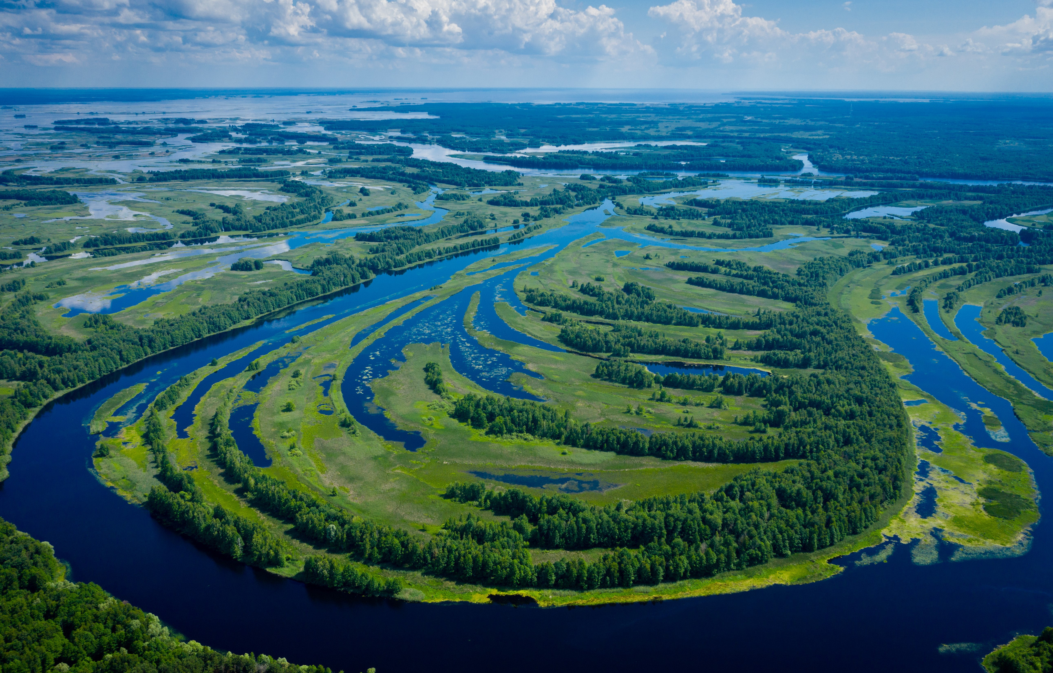


ЧОРНОБИЛЬСЬКИЙ РАДІАЦІЙНО-ЕКОЛОГІЧНИЙ БІОСФЕРНИЙ ЗАПОВІДНИК
Чорнобильська зона відчуження:
міфи та реальність

Slide 2
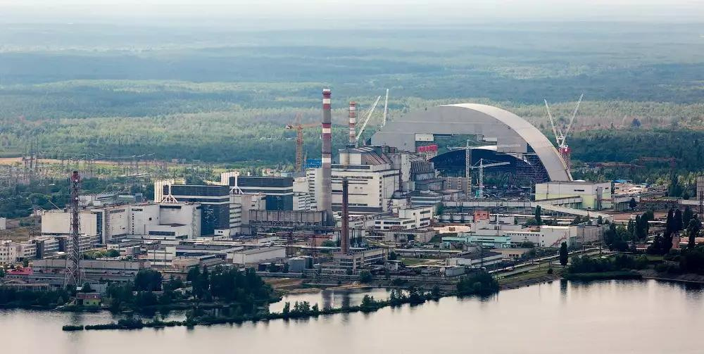
Аварія на ЧАЕС: цифри та факти
☢️ 1977 рік - запустили перший блок Чорнобильської АЕС.
☢️ 2 роки пропрацював четвертий енергоблок ЧАЕС – на повну потужність його запустили 1984 року. Це був “наймолодший” і найсучасніший реактор.
☢️ 2 дні світ нічого не знав про вибух.
☢️ 10 днів – з 26 квітня до 6 травня – тривав викид активності із пошкодженого реактора на рівні десятків мільйонів кюрі на добу, після чого знизився у тисячі разів. Фахівці називають цей період активною стадією аварії.
☢️ 11 тонн ядерного палива було викинуто в атмосферу внаслідок аварії на 4-му енергоблоці Чорнобильської АЕС.
☢️ 30 співробітників АЕС загинули внаслідок вибуху або гострої променевої хвороби протягом кількох місяців з моменту аварії.
☢️ 500 тисяч людей померли від радіації, за оцінками незалежних експертів.
☢️ 8,5 мільйонів жителів України, Білорусі, Росії в найближчі дні після аварії отримали значні дози опромінення.
☢️ 90 784 особи було евакуйовано з 81-го населеного пункту України до кінця літа 1986 року.
☢️ Понад 600 тисяч осіб стали ліквідаторами аварії – боролися з вогнем і розчищали завали.
☢️ 2293 українських міст і селищ із населенням приблизно 2,6 мільйона людей забруднено радіонуклідами.
☢️ 200 тисяч квадратних кілометрів – на таку територію поширилася дія радіації. Із них 52 тисячі квадратних кілометрів – сільськогосподарські землі.

Slide 3
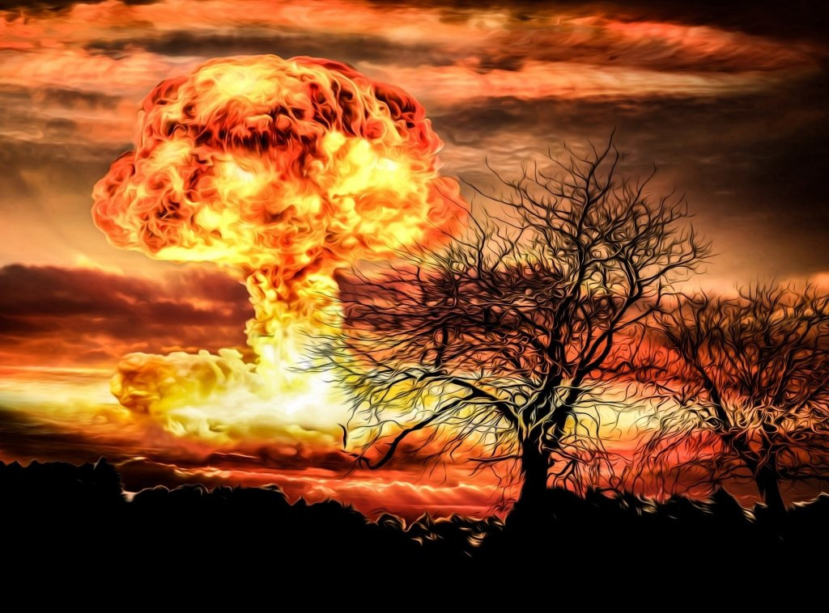

ТОП-5 ІПСО про Чорнобильску зону відчуження:
Чорнобильська катастрофа — це вибух не тільки реактора, але й дезінформації та замовчування фактів. Інформаційний складник і досі наносить нищівні удари.
Фейки, як радіація — їх не видно, проте наслідки можуть бути вкрай небезпечними. Руками радянської влади було створено інформаційний вакуум, люди не знали, що відбувається насправді, а отже не могли оцінити масштаби небезпеки.

Slide 4
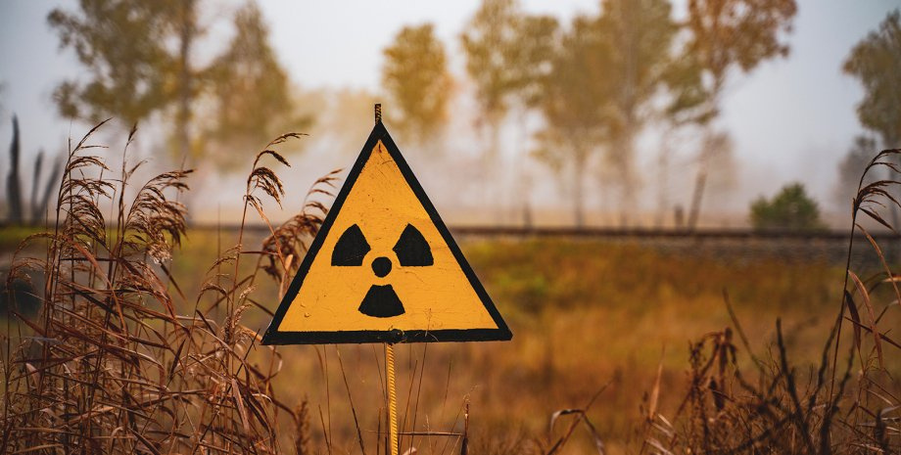
МІФ 1. Україна найбільше постраждала від
аварії на ЧАЕС
Найбільш популярним фейком щодо Чорнобиля є інформація, що Україна найбільше постраждала від аварії на ЧАЕС. Це твердження викликано тим, що реактор знаходиться на території України, а отже і від радіації найбільше постраждати мала б Україна.
ПРАВДА
Реально, найбільше від аварії на ЧАЕС постраждала Білорусь. Згідно з даними ООН, близько 70% радіоактивних речовин осіло саме на території цієї країни. 20% всієї Білорусі досі забруднені.
В Україні радіацією забруднено близько 5% території країни.
Також, згідно з Атласом радіоактивного забруднення, радіацію виявили у себе після трагедії багато європейських країн. Більше за інших забруднені радіонуклідами Фінляндія, Швеція, Норвегія і Австрія.

Slide 5
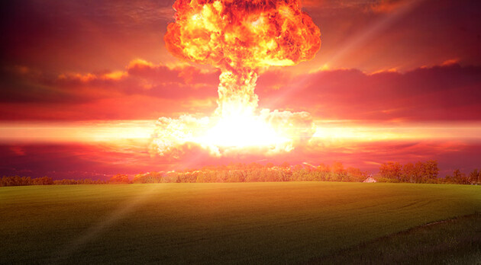
МІФ 2. На ЧАЕС стався ядерний вибух
Шведські вчені заявили, що на Чорнобильській атомній електростанції все ж стався невеликий ядерний вибух, таке дослідження було опубліковано в журналі Nuclear Technology. Окрім того, радянська влада замовчувала природу вибуху.
ПРАВДА
На Чорнобильській станції дійсно стався вибух, але не ядерний. «Ядерного гриба», який так любили малювати в радянських підручниках, там не було. Був розрив конструкцій реактора під тиском пари, а потім вибухнула повітряно-воднева суміш. Тобто, можна вести мову про два вибухи з інтервалом в декілька секунд, у підсумку яких реактор було зруйновано.
Перший вибух був тепловим – вода із системи охолодження випарувалася і зруйнувала труби, після чого потрапила на дуже гарячу цирконієву оболонку тепловидільних елементів (ТВЕЛ). Унаслідок цього утворився водень, який вибухнув під час взаємодії з киснем.

Slide 6
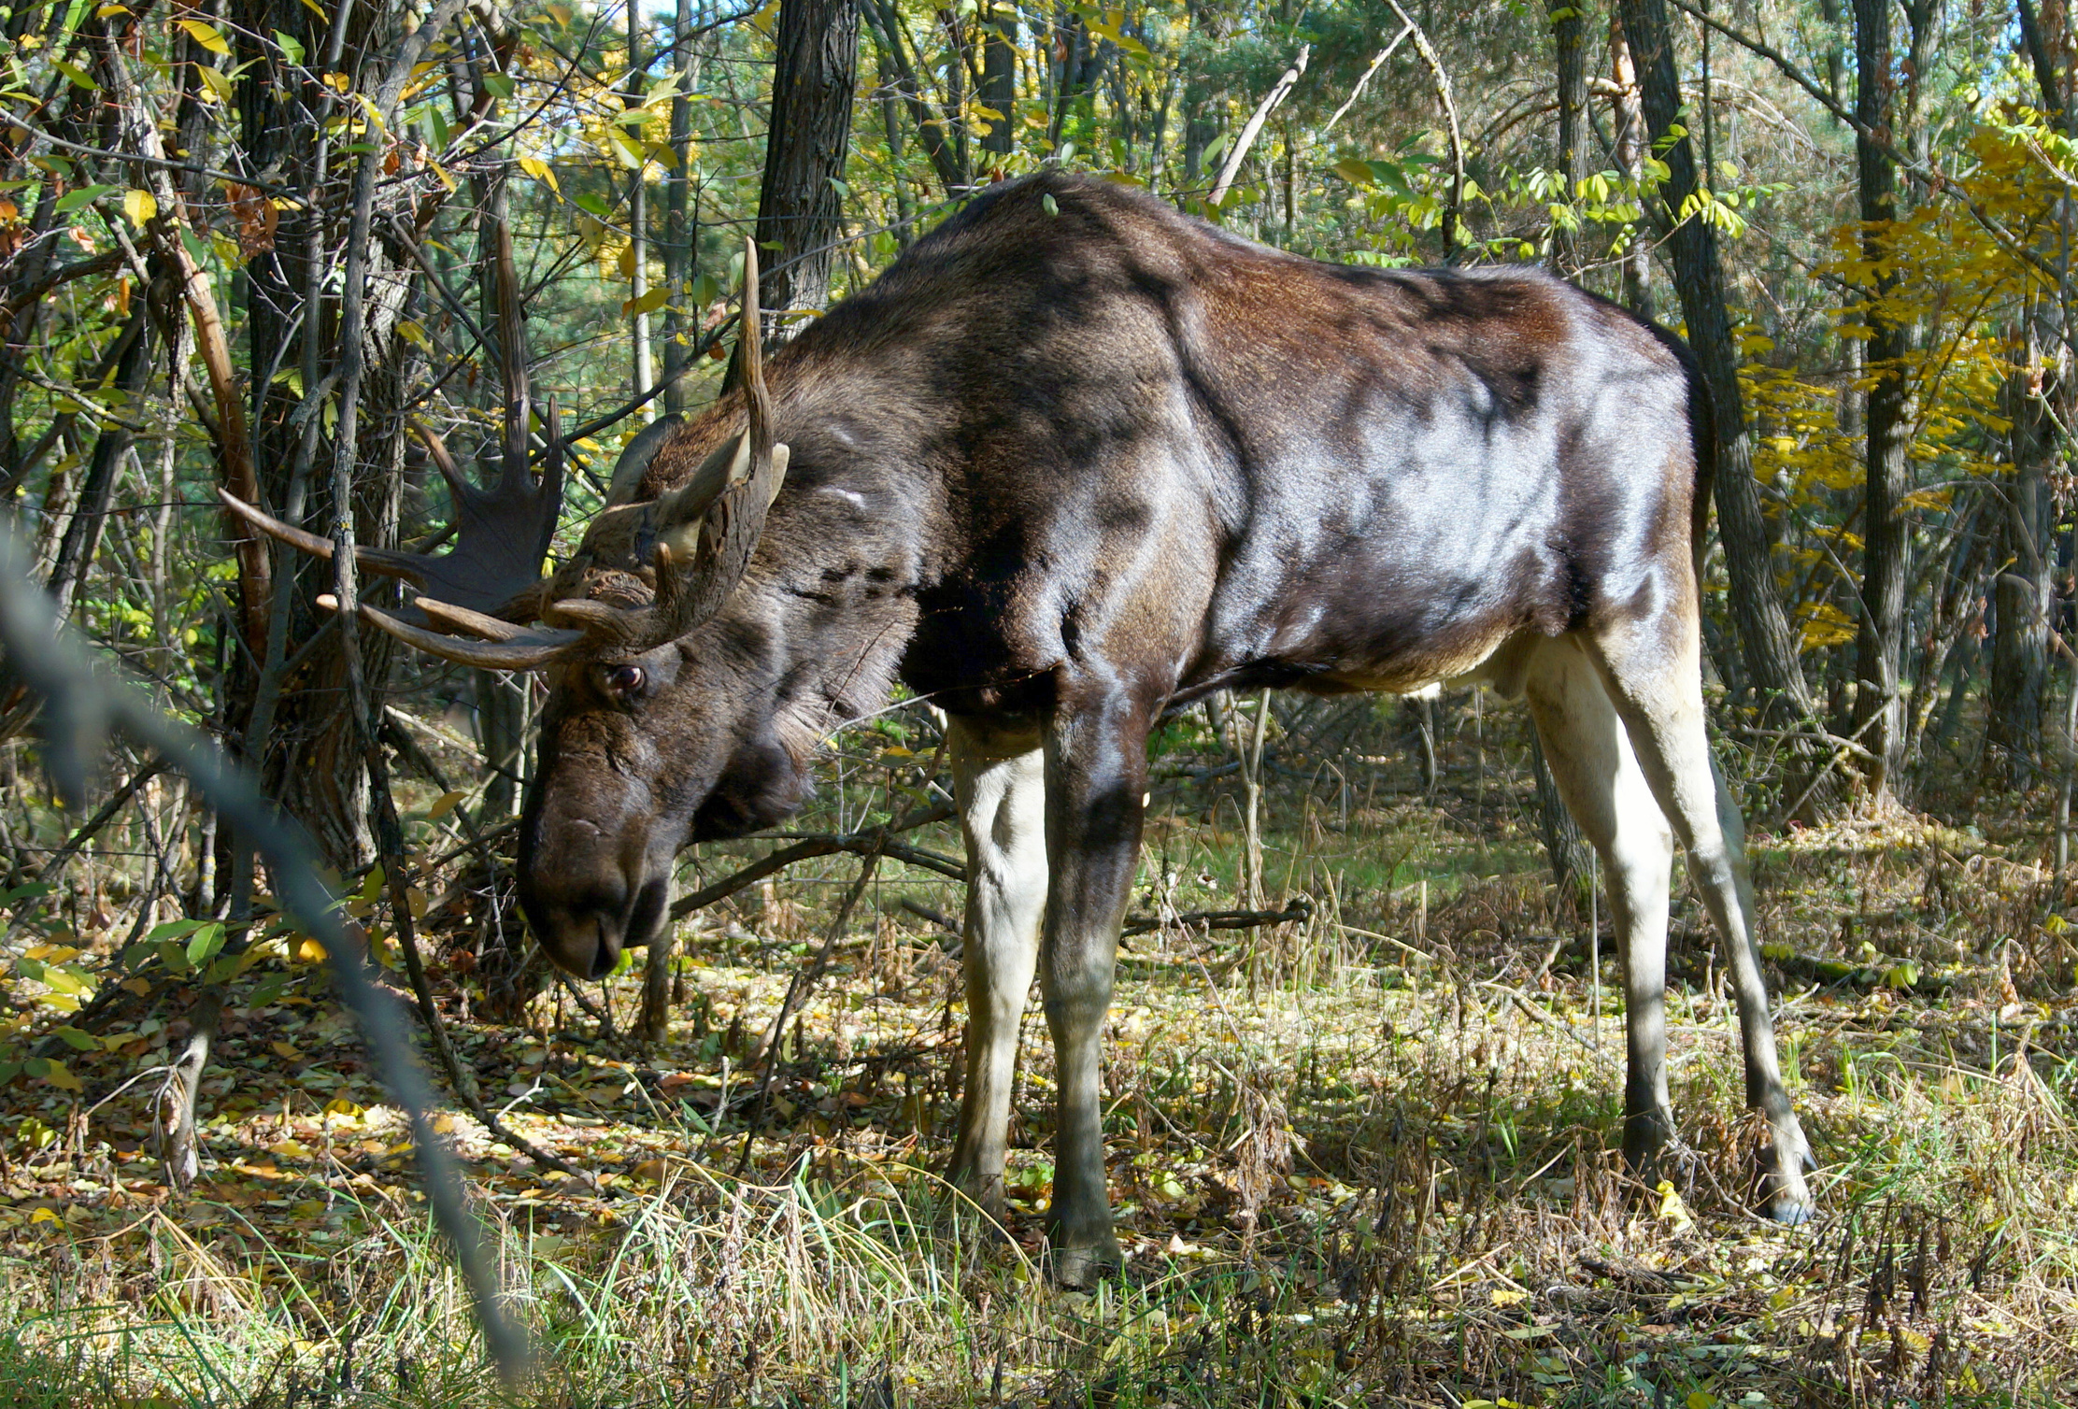
МІФ 3. Навколо ЧАЕС живуть тварини-мутанти
Раніше історії про п’ятипалих і двоголових лосів з чорнобильського лісу були дуже популярними, особливо в перші роки після аварії. Хоча дослідження показали, що у тварин в зоні відчуження були менші мізки, катаракта, пухлини й безпліддя — двоголових лосів або багатооких білок все ж не існувало.
ПРАВДА
Найбрудніші території Зони відчуження ввібрали радіоактивні метали — радіоактивний цезій-137 і стронцій-90. Хоча вони спрацювали, як добриво для овочів і фруктів, які виростали набагато більше звичайних розмірів. Видимого удару радіація завдала лісу, особливо соснам, які виросли на місці Рудого лісу. Зараз він відновлюється природним шляхом, але порушення в пагонах видно навіть неозброєним оком: із бруньки замість двох голок може рости вісім, порушена їхня довжина і навіть кількість гілок у вузлі.
Сомів-гігантів дійсно можна спостерігати безпосередньо в ставку-охолоджувачі ЧАЕС, проте цьому фактору є декілька пояснень: відсутність хижої риби в їхньому середовищі, додаткове підгодовуання людьми та біологічно властиве їм довголіття (вік життя до 80 років).

Slide 7
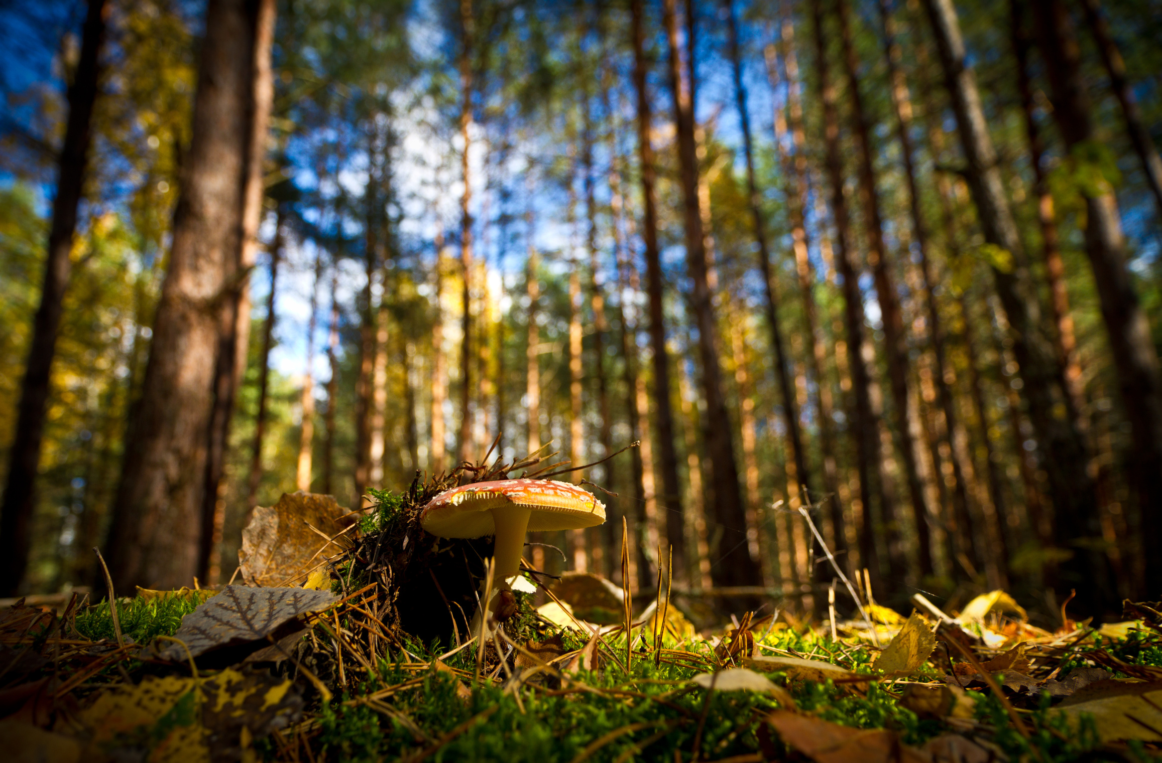
МІФ 4. В зоні відчуження можна збирати гриби та ягоди
Чорнобильські гриби відмінно справляються з радіацією і їх можна збирати для споживання на території зони відчуження і зони безумовного (обов'язкового) відселення.
ПРАВДА
Лісовий ґрунт з його шаром гумусу виявився ідеальним накопичувачем цезію, який розпадається дуже довго. Гриби (особливо польські та опеньки) та ягоди (чорниця та брусниця) через особливості будови своєї кореневої системи накопичують значні концентрації радіонуклідів.
Порядок відвідування зони відчуження і зони безумовного (обов'язкового) відселення прямо забороняє їх відвідувачам: ловити рибу, полювати, збирати фрукти, овочі, ягоди, гриби та інші продукти лісу; вживати в їжу всі ці продукти харчування та вивозити за межі ЗВ та ЗБОВ продукцію рослинництва і тваринництва з цих територій, за винятком зразків для наукових цілей на підставі спеціального дозволу.

Slide 8
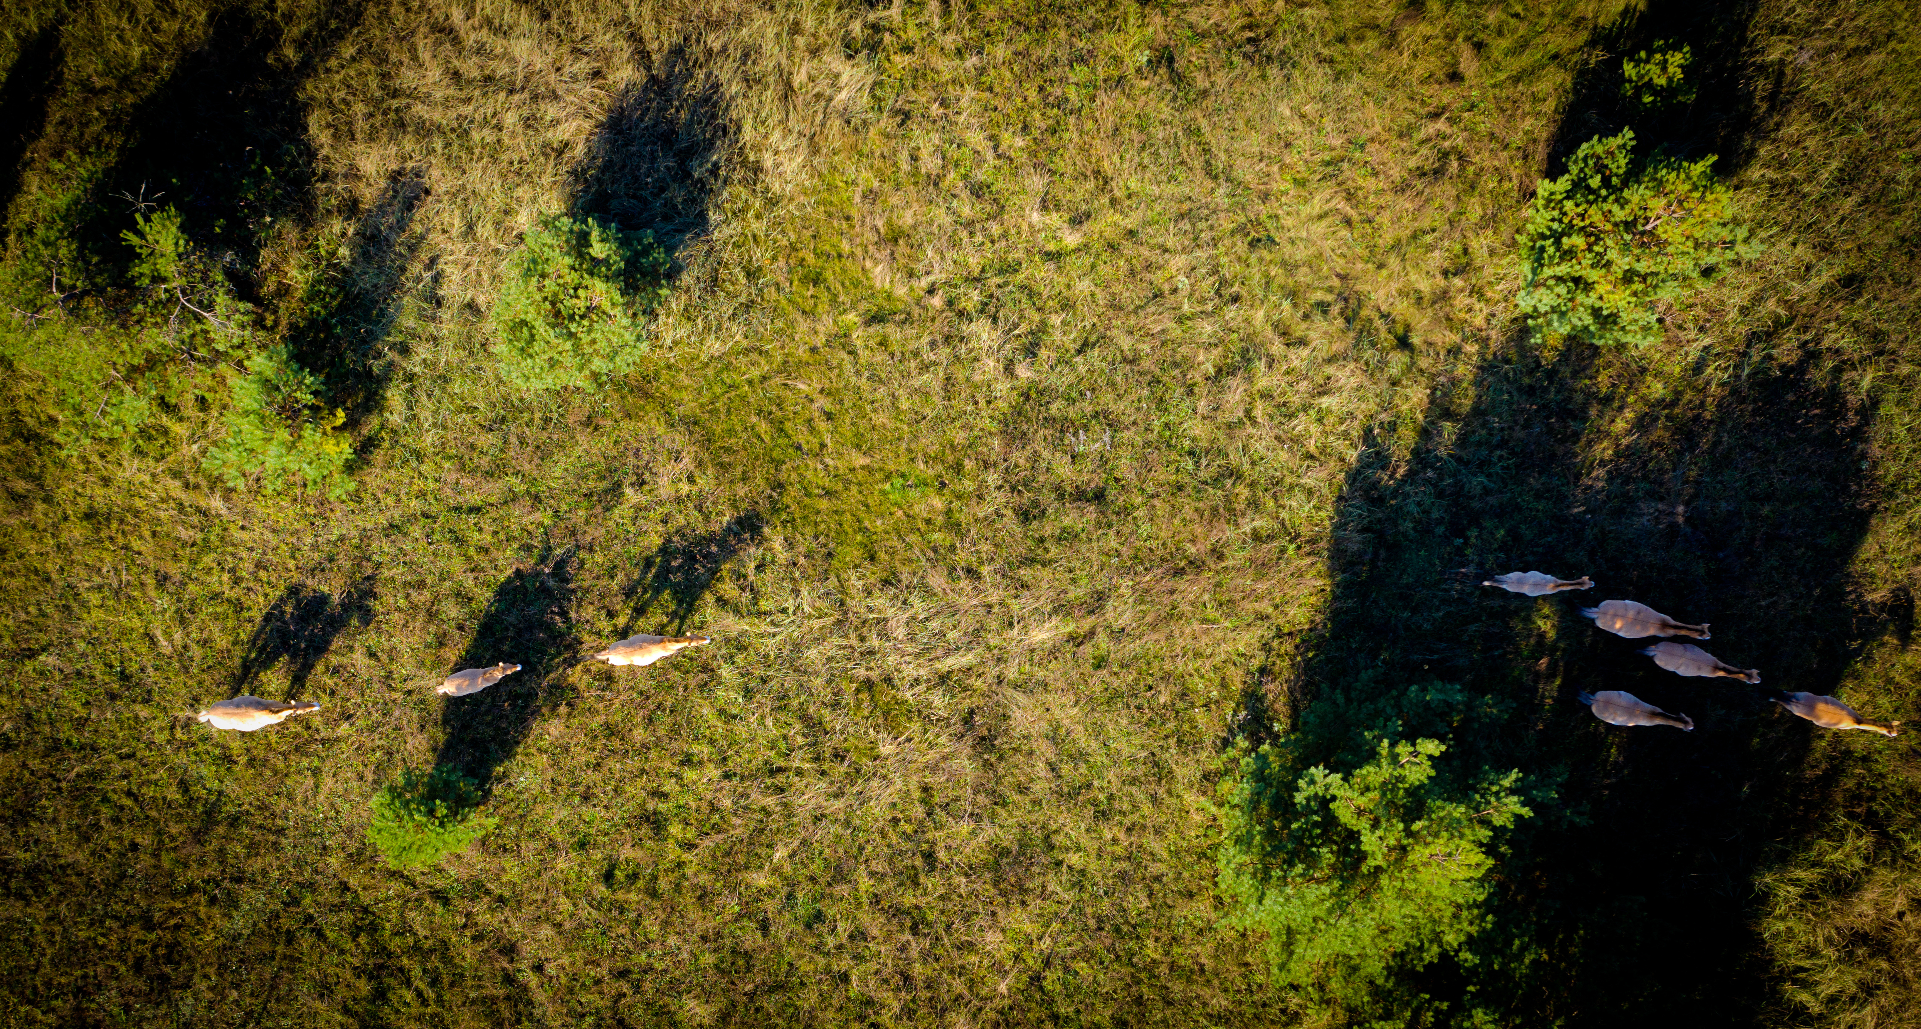
МІФ 5. Чорнобильська зона - це пустка
Чорнобильська зона - це територія, де зупинилося життя, це пустка, де зупинився час, де все живе зникло, втікаючи від смертельної радіації.
ПРАВДА
На сьогодні перший період напіврозпаду цезію та стронцію уже відбувся та це не означає, що радіаційна загроза остаточно минула. Трансуранові елементи надають зоні відчуження особливого статусу. Бо, наприклад, плутоній повністю розпадеться приблизно через 50 тис. років… Тому перебування у Чорнобильській зоні небезпечне для здоров’я людини.
Відсутність та обмеження людського втручання на цих територіях сприяло відновленню природного характеру функціонування екосистем та збільшенню біорізноманіття. Тварини знайшли тут прихисток від загрози, яку їм часто становлять люди та адаптувались до проживання в умовах дикої природи. Не вдаючися до наукових подробиць можна сказати, що Чорнобильська зона є резерватом європейської лісової фауни.

Slide 9
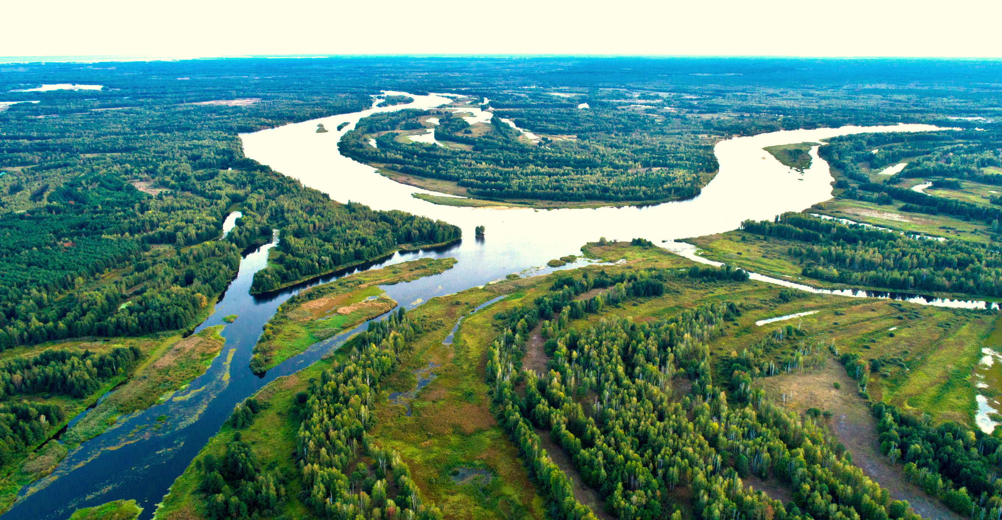

ДЯКУЄМО ЗА УВАГУ!
Запрошуємо до співпраці!
Прибора Тетяна Володимирівна - 068 968 36 30
Ми у ФБ: zapovidnyk2018
Ми в Інстаграм: chornobyl_reserve
Наш офіційний сайт: zapovidnyk.org.ua

